Slide 1
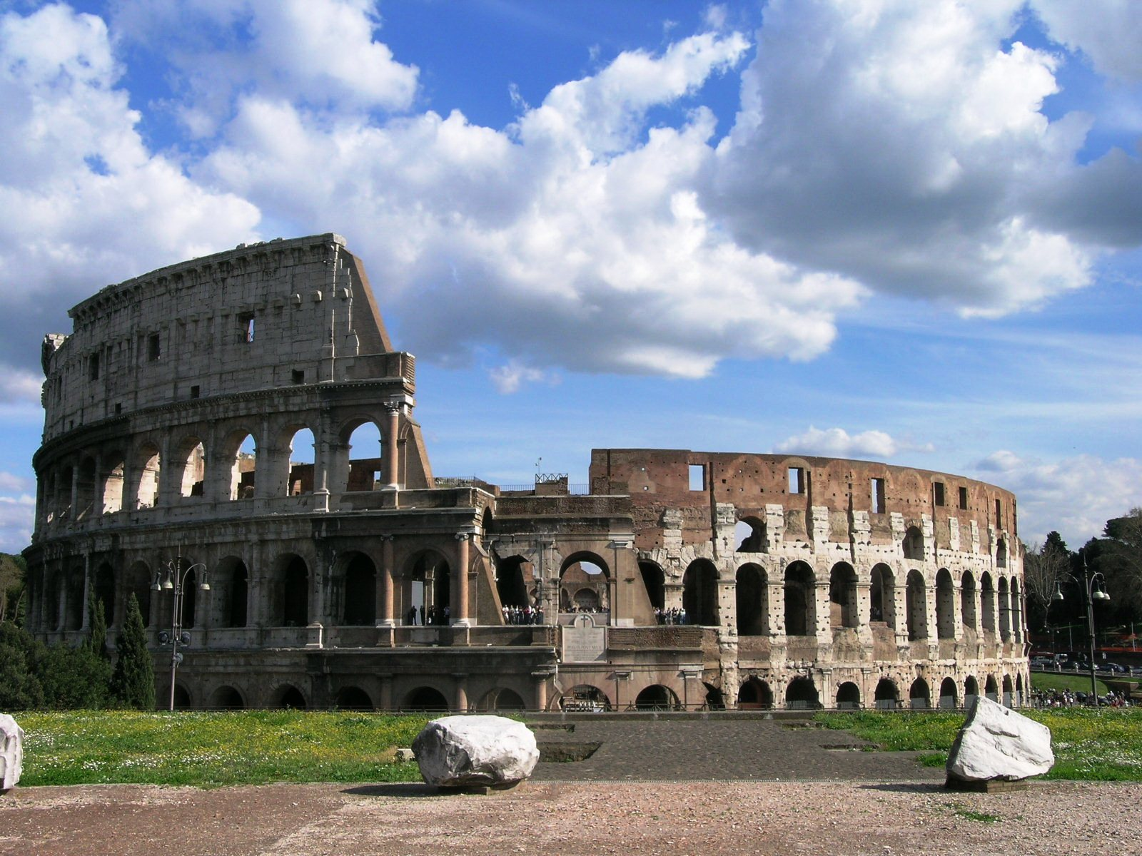


SIF 2015
21 Settembre, Roma
Test dell'elettronica GET
per CHIMERA e FARCOS
Saverio De Luca^{1,2}
for NEWCHIM collaboration
1- Università degli Studi di Messina
2- INFN - Gruppo Collegato di Messina

Slide 2
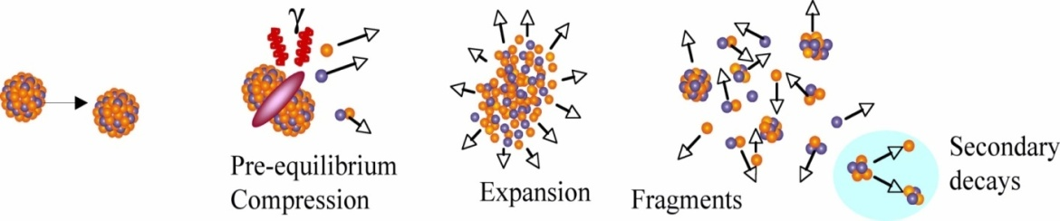
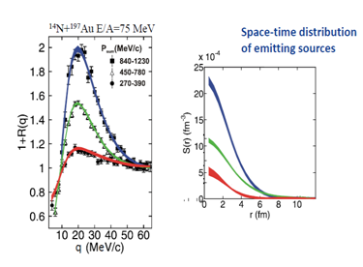
COLLISIONI FRA IONI PESANTI
MECCANISMI DI REAZIONI
EQUAZIONI DI STATO PER MATERIA NUCLEARE ASIMMETRICA
CORRELAZIONI
PARTICELLA-PARTICELLA

Slide 3
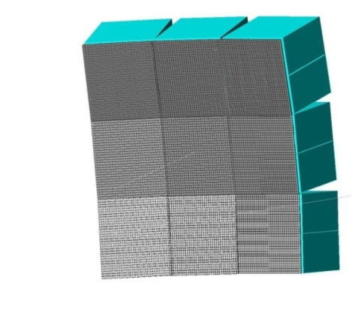
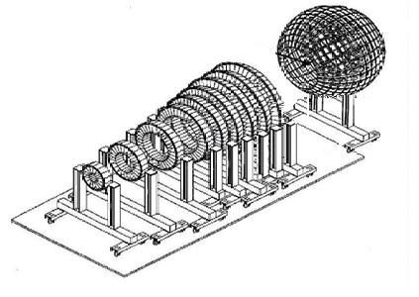
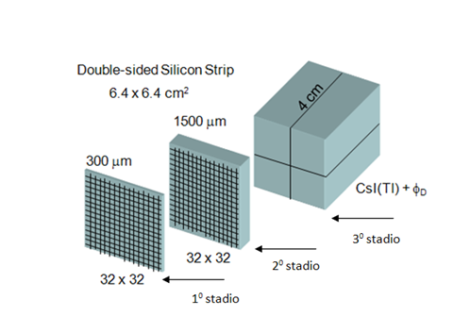
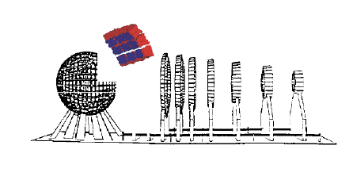
CHIMERA
Charged Heavy Ion Mass and
Energy Resolving Array
FARCOS
Fentomscopy ARray for COrrelation and Spettroscopy
132 canali elettronici indipendenti
176°
beam
target
30°
30°
504
688
2 m
1°
4.8 m
(vedi E. V. Pagano talk)
2600 FARCOS 4000 in tutto
Nuova
elettronica

Slide 4
Elettronica GET
General Electronics for TPCs
DETECTOR ARRAY
ASAD
AGET
ASAD
AGET
ASAD
ASAD
AGET
AGET
ASAD
AGET
ASAD
ASAD
ASAD
AGET
AGET
ASAD
AGET
AGET
ASAD
ASAD
ASAD
AGET
ASAD
AGET
ASAD
AGET
ASAD
AGET
AGET
ASAD
AGET
AGET
AGET
AGET
AGET
AGET
AGET
AGET
AGET
AGET
AGET
AGET
AGET
AGET
AGET
AGET
AGET
AGET
AGET
AGET
AGET
AGET
AGET
AGET
AGET
AGET
AGET
AGET
AGET
AGET
AGET
AGET
AGET
AGET
AGET
AGET
AGET
AGET
AGET
AGET
AGET
AGET
AGET
AGET
AGET
AGET
AGET
AGET
AGET
AGET
µTCA Crate
µTCA Backplane
MUTANT A
COBO
COBO
COBO
MUTANT B
RAM
COBO
Gb Eth
Gb Eth
Gb Eth
RAM
Gb Eth
10 Gb Switch
µTCA MCH
Multiplicities
FPGA
CPU
FPGA
CPU
FPGA
CPU
FPGA
CPU
FPGA
CPU
FPGA
CPU
µTCA Backplane
RAM
RAM
RAM
RAM
Gb Eth
Trigger / TS
1 Gb Ethernet per Cobo
DAQ Network Switch
DAQ Workstations
10 Gb Ethernet

Slide 5
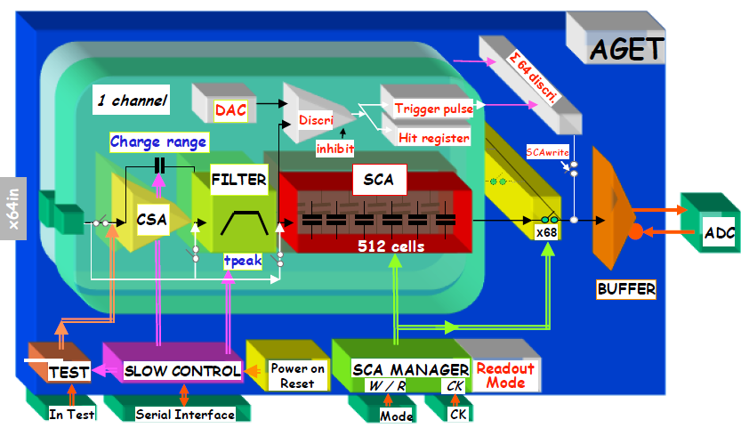
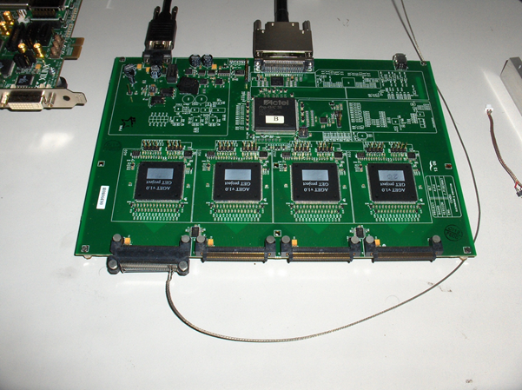
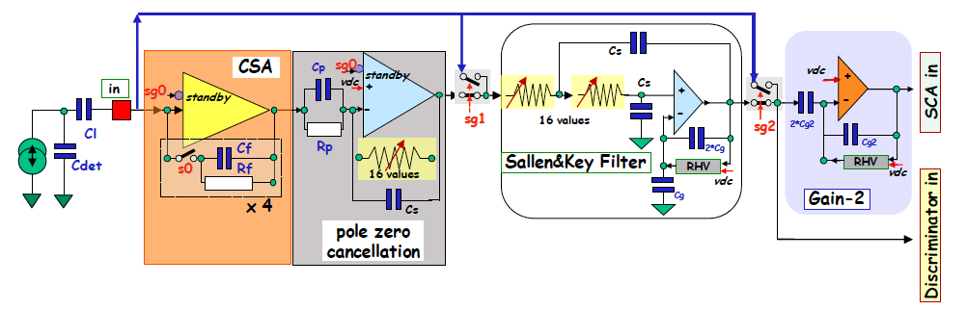
Elettronica GET
General Electronics for TPCs
AGET
ASAD

Slide 6
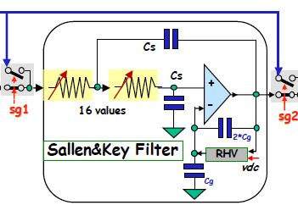
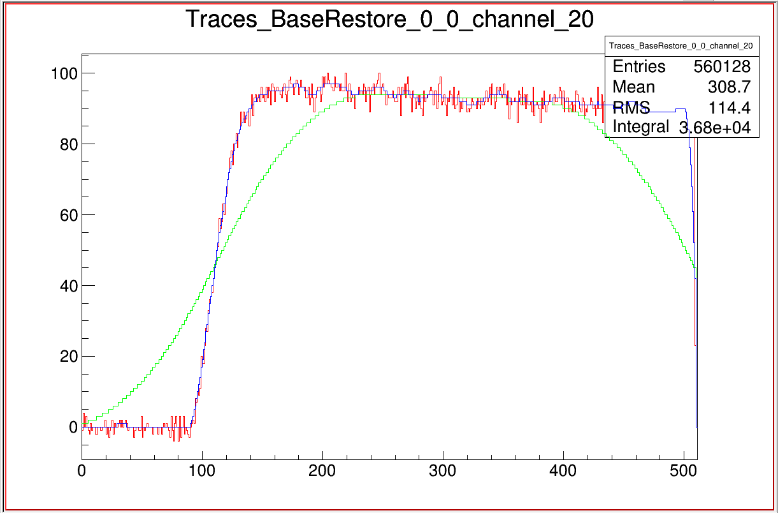
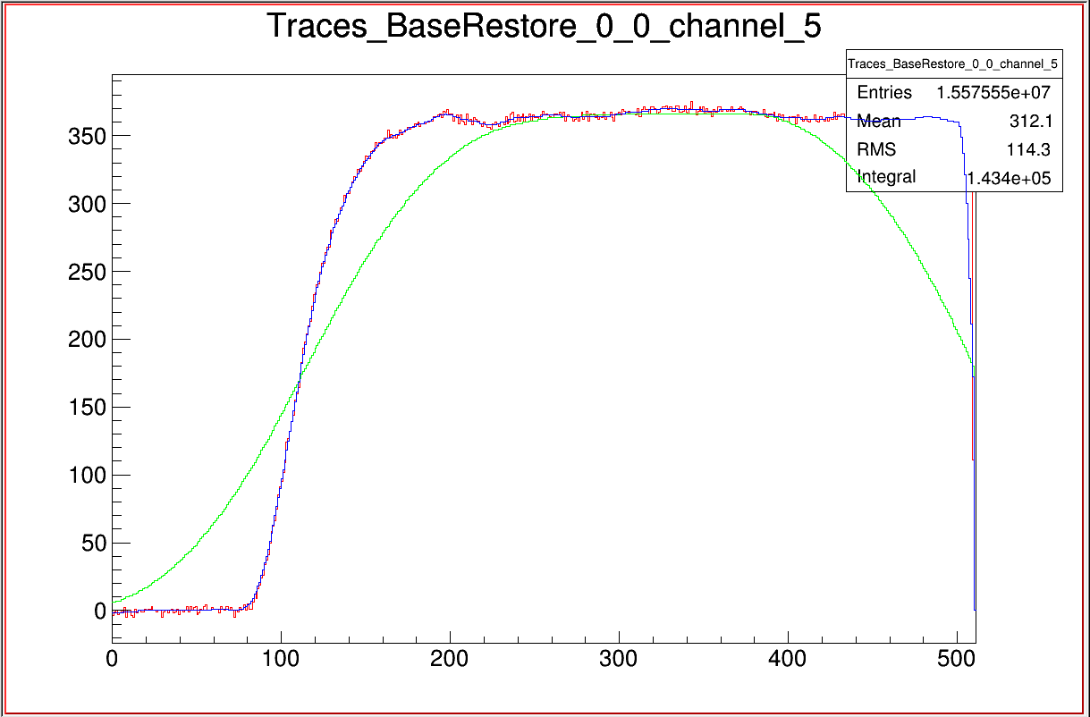
Filtri
CSA
PZC
Silicio
Cesio
Voltage (ch)
Voltage (ch)
Time (ch)
Time (ch)

Slide 7
Test su CHIMERA
Linearità del sistema
Bassa molteplicità

Slide 8
Test su CHIMERA

Slide 9
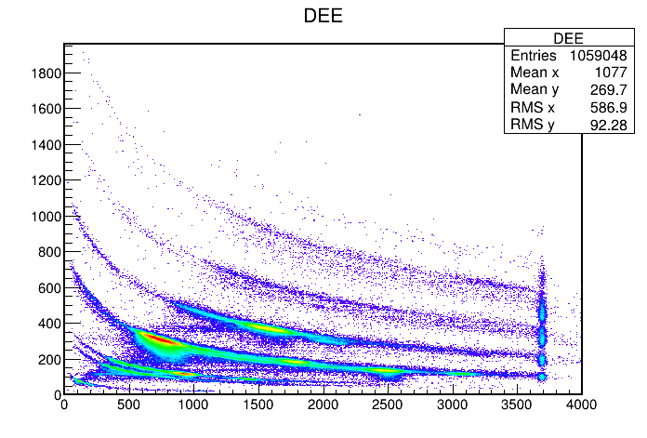
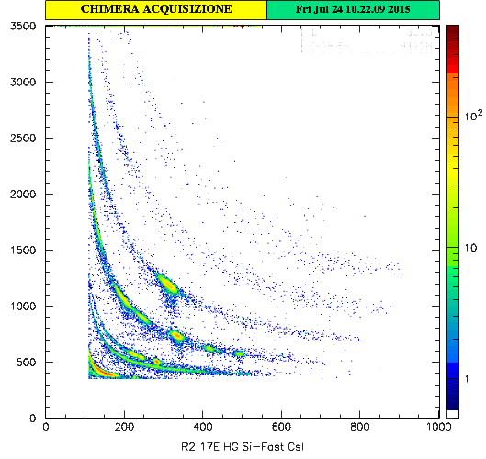
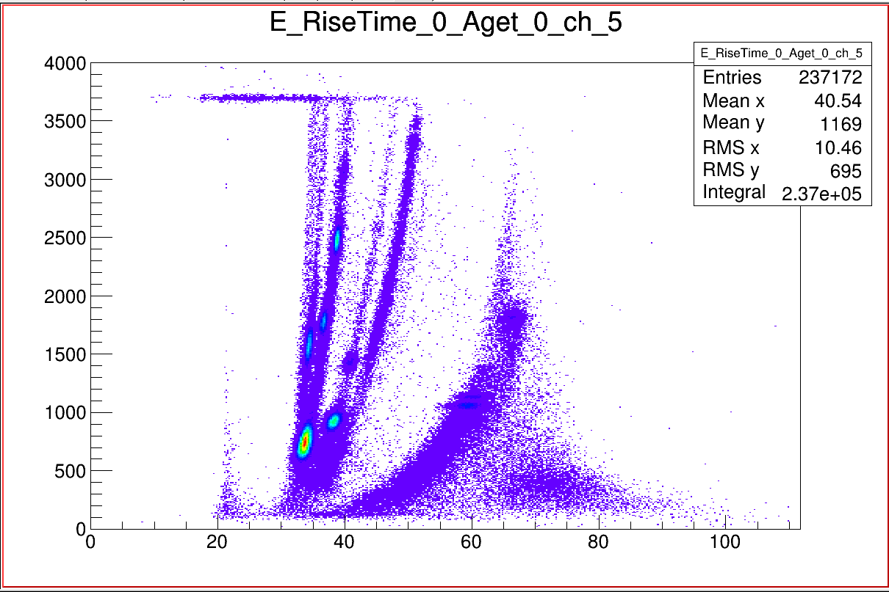
Test su CHIMERA
Energy Si (Ch)
Energy Si (Ch)
Elettronica analogica
GET
Beam fragmentation + CH2
Beam fragmentation + CH2
C
C
B
B
Be
Be
Li
Li
He
He
p
p
Energy CsI (Ch)
Energy CsI (Ch)
Be
Li
He
Energy CsI (Ch)
p
Risetime (ns)

Slide 10
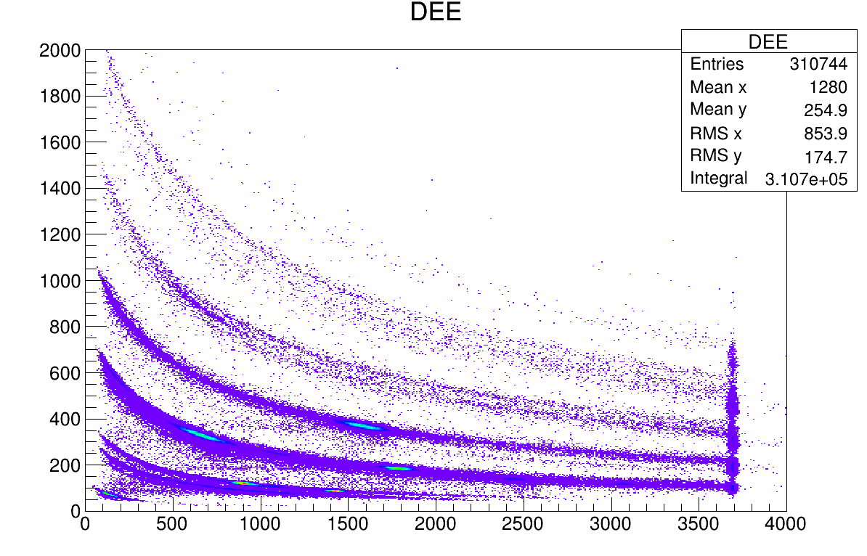
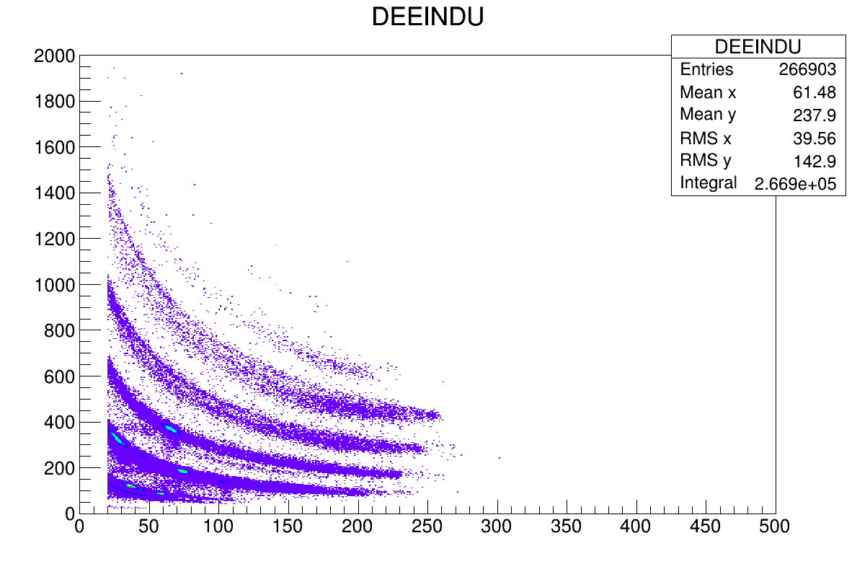
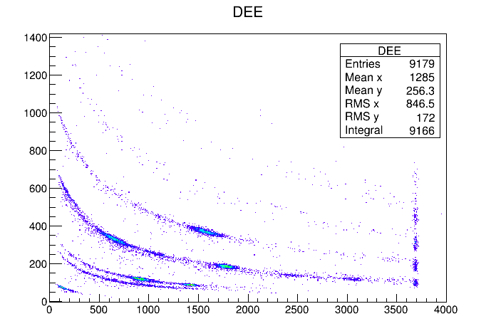
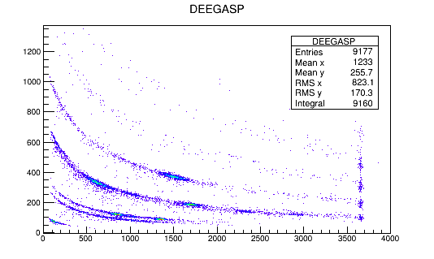
Test su CHIMERA
Energy Si (Ch)
Guadagno 1
Energy Si (Ch)
Guadagno 1/20
Energy CsI (Ch)
Energy CsI (Ch)
Energy Si (Ch)
Energy Si (Ch)
Prototipo
Energy CsI (Ch)
Energy CsI (Ch)

Slide 11
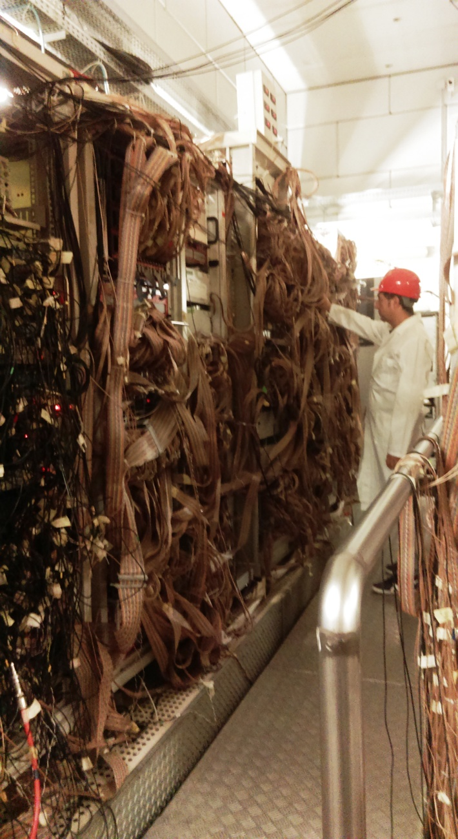
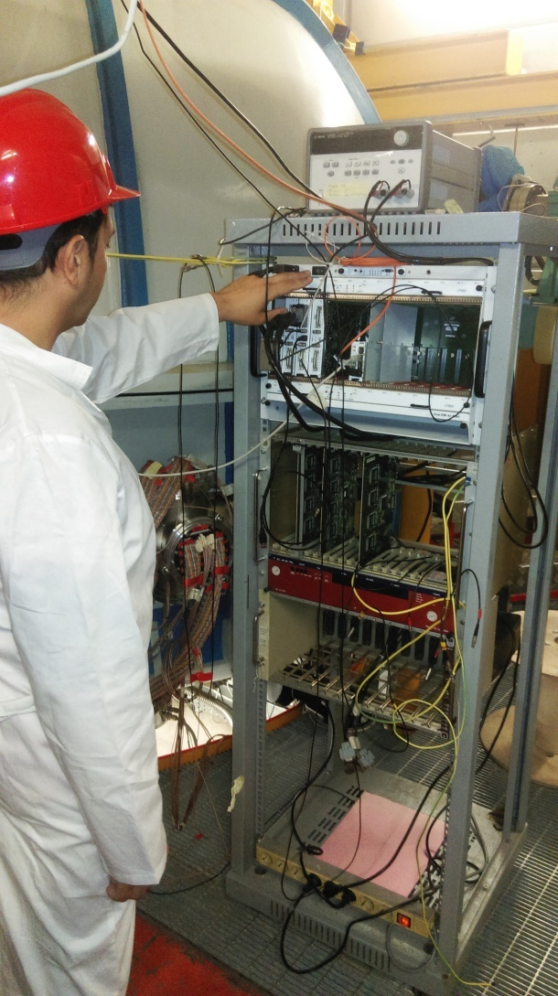
Conclusioni
Moduli classici
GET
Consumo elettrico
Dissipazione termica
Digitalizzare tutto il segnale
Miglioramento del rapporto segnale rumore
Trasportabilità

Slide 12
Collaborazione
S. De Luca⁴, L. Acosta^{1,8}, L. Auditore⁴, C.Boiano⁷, G. Cardella¹, A. Castoldi⁷, M. D’Andrea¹, E. De Filippo¹, F. Fichera¹, L. Francalanza^{2,3}, B. Gnoffo¹, C. Guazzoni⁷, G. Lanzalone^{2,5}, I. Lombardo⁶, T. Minniti⁴, S. Norella⁴, A. Pagano¹, E. V. Pagano^{2,3}, M. Papa¹, S. Pirrone¹, G. Politi^{1,3}, L. Quattrocchi⁴, F. Rizzo^{2,3}, P. Russotto¹, G. Saccà¹, A. Trifirò⁴, M. Trimarchi⁴, G. Verde¹, M. Vigilante⁶
1) INFN - Sezione di Catania, Via S. Sofia, 95123 Catania, Italy
2) INFN - Laboratori Nazionali del Sud, Via S. Sofia, Catania, Italy
3) Dip. di Fisica e Astronomia, Università di Catania, Via S. Sofia, Catania, Italy
4 )INFN Gruppo collegato di Messina and Dip. di Fisica e Scienze della Terra, Università di Messina, Italy
5 )Facoltà di Ingegneria e Architettura, Università Kore, Enna, Italy
6 )Dipartimento di scienze Fisiche, Università Federico II and INFN Sezione di Napoli, Italy
7) INFN Sezione di Milano e Politecnico Milano, Italy
8) Instituto de Física, Universidad Nacional Autónoma de México, Mexico City, Mexico
Grazie per l’attenzione

Slide 13
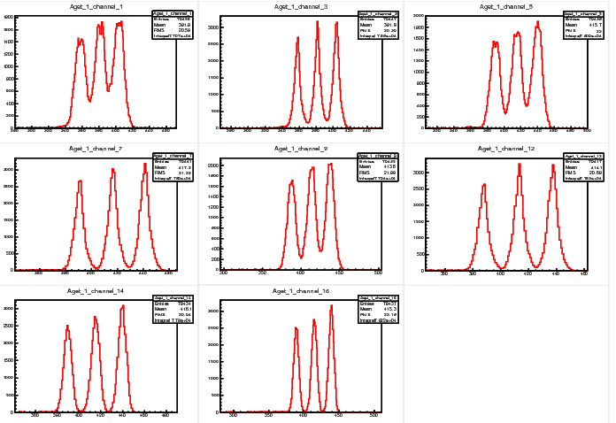
Test su Farcos
Eventi (N°)
Energy Csi (ch)

Slide 14
Filtri
Ai
1
101
i
Ai
Filtri fanno un filtro sulle frequenze.
Aumentando il numero di punti aumenta il taglio delle frequenze

Slide 15
Energy Si (Ch)
C
B
Be
Li
He
p
Energy CsI (Ch)

